Slide 1


Top Eleven
Created by: Ashraf Hijazi

Slide 2
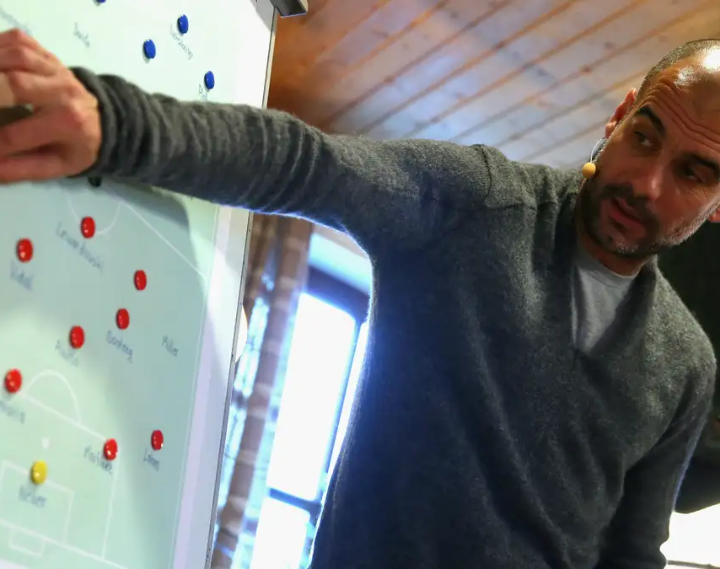
Skills needed - אתגר
אילו כישורים דרושים כדי לשחק במשחק -
יכולת הכשרת שחקנים, יכולת לבנות ולהתאים טקטיקות, ויכולת ניהול תקין של תקציב ושחקנים.
האם ניתן לבחור רמת-קושי ידנית?
רמת-הקושי אינה ניתנת לבחירה ידנית. במשחק זה, רמת-הקושי מותאמת בהתאם לרמת השחקנים האחרים במשחק. מאחר שהמשחק מבוסס על משחק נגד שחקנים אחרים מכל רחבי העולם בזמן אמת, רמת-האתגר תלויה ביכולתך להתמודד עם המתמודדים המגוונים שתפגוש.
כיצד רמת-הקושי משתנה תוך-כדי המשחק?
משתנה דינמית בהתאם לביצועים והתקדמות השחקן. ככל שהשחקן משתפר ומצליח להתמודד ביעילות עם האתגרים. בתגובה לכך, תעלה את רמת-האתגר באמצעות הגברת היריבות או הטיול הכללי במשחק. כך, המשחק מספק חוויית אתגר תמידית ומתאימה לקצב ההתקדמות של השחקן.

Slide 3

זרימה - תשומת-הלב ושליטה במשחק
מה המשחק עושה כדי למקד את תשומת-הלב של השחקן ולמנוע הסחות-דעת?
יציע אתגרים משתנים ומגוונים. ישנם אירועים יומיומיים, אתגרים מיוחדים, ומשימות שמעניקים פרסים והזדמנויות להתקדם, מה שמעניק תחושה של פעילות רצינית במשחק, ומעסיקים את תשומת-לב השחקן על מנת להתמודד ולהתקדם.
איך המשחק יוצר תחושה שהשחקן שולט במשחק ושהפעולות שלו משפיעות?
המשחק מאפשר לשחקן -המאמן- במשחק הלייב נגד קבוצה יריבה, לבצע ולשנות טקטיקות בזמן אמת בהתאם לפעולות והטקטיקות שהיריב מבצע. זה מספק לשחקן חוויה ייחודית ומרגשת, המגבירה את התחושה שהוא שולט במשחק ושההחלטות שלו משפיעות ישירות על תוצאת המשחק.
איך המשחק מספק משוב על הצלחה או כישלון?
תוצאות במשחקים- התוצאות של קבוצת השחקן במשחקים מספקות משוב ישיר ומיידי על ההופעה של הקבוצה. ניצחונות, תיקוים או הפסדים משפיעים ישירות על ההתקדמות הקבוצה והשחקנים.
התקדמות והתפתחויות- ישנם פרמטרים נוספים כמו תקדמות בטבלאות, התפתחויות ביכולת השחקנים, והתקדמות בטורנירים. המשחק מספק משוב על כישלונות או הצלחות בכל אחד מהם.
המשוב מגוון וכולל מספר מדדים המסייעים לשחקן להבין כיצד ההחלטות שלו והביצועים של קבוצתו משפיעים על ההתקדמות במשחק.

Slide 4
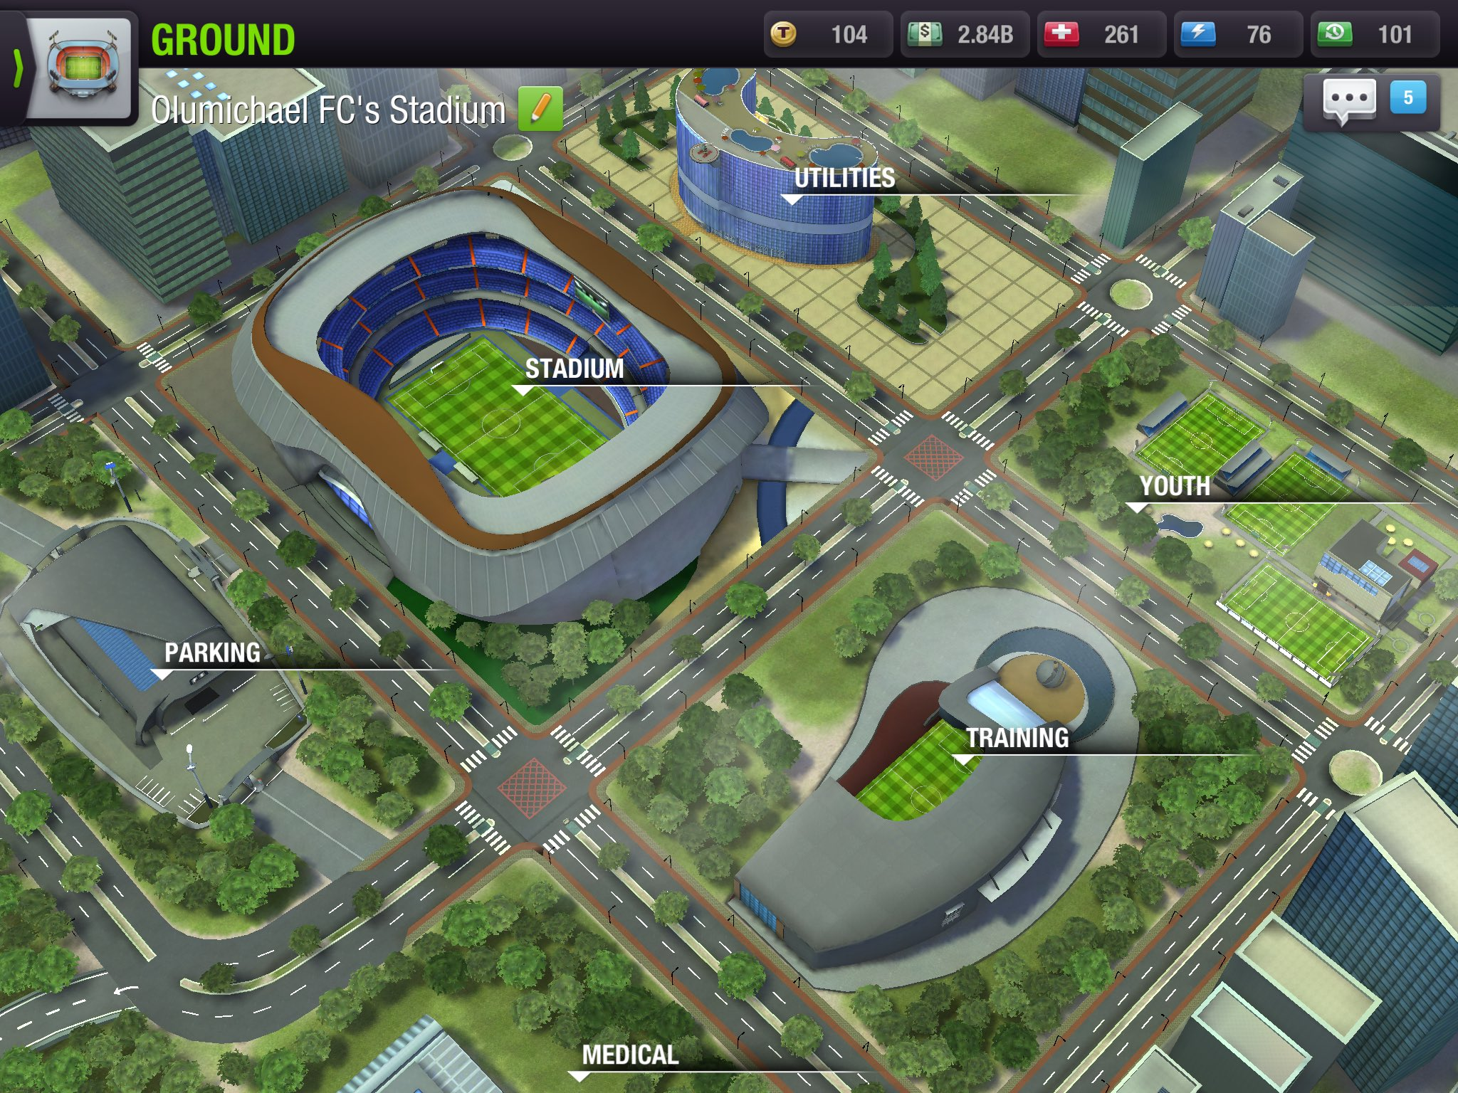
שעשוע - חוויית המשחק
האם המשחק מאפשר לשחקן לעשות דברים נחמדים שאינם קשורים ישירות למטרת המשחק?
כן, המשחק מציע פעילויות נוספות כמו אירועים חברתיים, יצירת קהילה, התאחדות מאמנים, תחרויות ידידות ליצירת קישורים, ופעילויות אוכלוסייה כמו הקמת אצטדיונים מקצועיים ועוד.
סוגי שחקנים – התחרותי, הסייר, האספן וכו'. לאיזה מהם המשחק מתאים במיוחד?
המשחק מתאים לכל סוג של שחקן. התחרותיים ימצאו אתגרים משמעותיים בתחרויות, הסיירים ייהנו מאירועים חיים ומסעות, והאספנים יכולים ליצור ולאסוף פריטים ייחודיים וקטעי קולקציה כמו חולצות ייחודיים ופרסים חד פעמיים.

Slide 5
רגשות
איזה רגשות התעוררו בכם כששיחקתם במשחק לראשונה?
תהליכי הפתיחה מוסברים בצורה מרגשת ומעניינת, מעניקים לשחקן הזדמנות להתמודד עם האתגרים המרתקים שמחכים לו. המשחק מאתגר ומעצים, והרגשה של סקרנות והתרגשות.
תהליכי הלמידה מתנהלים בצורה המעוררת התרגשות, מאפשרים לשחקן להתקדם במסעו ולהתמודד עם האתגרים בדרך הייחודית שלו.
איך עיצוב-המשחק תורם ליצירת רגשות אלה?
גרפיקה ואסתטיקה-
עיצוב גרפי מרהיב ואנימציות מכוונות מעוררות התרגשות ומעודדת את השחקן להפיק יותר ממשחק.
אפשרויות התאמה אישית-
אפשרויות שמתירות לשחקן להתאים את המשחק לטעמו אישי. אפשרות לעצב ולבנות את סמל הקבוצה או את התלבושת של הקבוצה מוספת לחוויה ייחודית ואישית.
תמונות וסצנות ייחודיות-
השקפים, המבנים, והמקומות במשחק מתאפיינים בייחודיות ומרהיבות. יכולות אלו יוצרות חוויה ומשפרות את התחושה הכללית של המשתמש, יוספות להתרגשות והתעניינות במהלך המשחק.
פקטורים קוליים-
צלילים, מוזיקה, ופקטורים קוליים יכולים לתרום לרגעים מרגשים ומעוררי התרגשות. השילוב הנכון של קולות ומוזיקה משפר את חוויית השמיעה של השחקן ומוסיף לו עומק רגשי במהלך המשחק.

Slide 6

Premise – סיפור רקע
עיסוק בדמויות, סצנות אנימציה, או אפילו מסרים טקסטואליים - סיפור-הרקע מועבר בדרכים יצירתיות ומרגשות, משדר עומק והתרגשות במשחק.
התיאום עם תהליכי המשחק מקנה לשחקן תחושה של חשיבות והשפעה ישירה על המציאות במשחק.
סיפור-הרקע עשוי להתעדכן במהלך המשחק, יכול להשתנות ולהתפשט עם ההתקדמות של השחקן, מספק תחושה של קשר ישיר ומהירות במשך כל הזמן.

Slide 7
דמויות במשחק
דמויות מרכזיות:
ה"גיבור" וה"מתנגד" העיקרי:
הגיבור הוא המנהל הספורטיבי של הקבוצה, והמתנגד העיקרי הוא הקבוצה היריבה בליגה או בתחרויות שונות.
דמויות משניות:
דמויות משניות - מי הן ומה כל אחת מוסיפה לחוויית השחקן?
דמויות משניות במשחק יכולות להיות יריבות אחרות בליגה, קבוצות חזקות בתחרויות, או אפילו מנהלים שותפים וחברים שמסייעים.
האם הדמויות קבועות או משתנות?
דמויות לא יכולות לשנות תפקידים ולהשתנות כך שהן קבועות באופן סופי.
האם הדמויות מתנהגות באופן המזכיר רצון חופשי?
הדמויות במשחק מתנהגות באמצעות הפעולות של השחקן.

Slide 8
עלילה
מהי העלילה המרכזית במשחק?
העלילה מתמקדת במסע המנהל הספורטיבי של השחקן להגשים את חלומותיו ולהוביל את קבוצת הכדורגל שלו להצלחה, כך שמתרחשות דרמות שונות עם כל משחק ואתגר.
איך נראית הקשת הדרמטית של העלילה?
העלילה יצורה כקשת דרמטית, מתחילה במצב רגיל, מתפתחת בהתרגשות ואתגרים, מתקרבת לשיא בזמן הקריטי של המשחק ( גמר גביע / משחק אליפות / עלייה ), ומסתיימת בהשגת המטרה או הפסד.
התנהגות השחקן והתפתחות העלילה:
בהתאם לכל החלטה, פעולה, או תרומה של השחקן, העלילה יכולה להתפתח בכיוונים שונים. ההתנהגות של השחקן משפיעה על הכיוונים של העלילה ועל פרקטיקות המשחק.

Slide 9
עולם
חוקי הטבע-
חוקי הטבע כוללים את חוקי הכדורגל, כמו חילופים, כרטיסים צהובים ואדומים, זמנים נוספים, וניהול הסגל.
הסטוריה:
הסטוריה של כל קבוצה מתפתחת תוך כדי המשחק והמערכת, כוללים הישגים עברייניים והיסטוריה מקומית.
כלכלה:
הכלכלה במשחק כוללת מטבעות, תקציבים, והשקעות כלכליות בקבוצות. השחקן צריך לנהל יכולת כלכלית כדי לפתח את הקבוצה ולשדרג מתקנים.
למידה:
השחקן לומד להכיר את העולם באמצעות חוויות המשחק, אינטראקציה עם קבוצות אחרות, קבלת החלטות כלכליות וטקטיות, וגם דרך תחושת הקהילה בין השחקנים.

Slide 10

מבין הרכיבים שתיארתם למעלה, מה הם הרכיבים התורמים ביותר לייחודיות והמקוריות של המשחק?
סיפור-רקע- גרפיקה ואסתטיקה ( רגשות )-
. הסיפור האחורי של המשחק והקבוצות מספק רקע עמוק והשראה לפעולות השחקן, המאפשר לשחקן להכיר טוב יותר את העולם שלו ולהתחבר לדמויות ולאתגרים, המשחק מתבצע במסגרת גרפיקה מרהיבה ומערכת חכמה המוסיפה לסיפור המרכיב הזהיר של איכות.
עלילה-
העלילה מביאה למקום מערכתי שבו משתפרים, יתחרו ויצליחו השחקנים. ההתפתחות של העלילה היא המרכז הדרמטי וההתרגשות המתמשכת.
זרימה-
הזרימה מתחילה מאתגרים ומתקדמת עם הזמן ובונה סיפור אישי וייחודי עבור כל שחקן.

